Slide 1
Взаимодействие школы и семьи, социальными партнерами

Slide 2
Семья
Школа

Slide 3
Школа
Семья

Slide 4
Просвещение с учетом современной социокультурной ситуации
Совместные дела
Соуправление

Slide 5
Психолого-педагогическое просвещение
Ориентированное на потребности, проблемы конкретной семьи …
Адресное
Актуальное
С привлечением специалистов
Активное / тренинги, дискуссии…
Неназидательное
Установление контакта, изучение потребностей, проблем детско-родительских отношений

Slide 6
Проблемы, которые требуют решения
Эффективная коммуникация с учетом возраста
Трансляция родительской любви
Эффективный контроль…
Продуктивные способы поддержки дисциплины…

Slide 7
Формы просвещения/ психолого-педагогического сопровождения семьи
Общение в социальных сетях, форумы
Консультации специалистов
Буклеты/ тематические книги
Тренинги на эффективное общение с детьми разного возраста, трансляции родительской любви
Неформальные часы общения… Как стать успешным родителем?
Знают ли родители своих детей? Диагностика: знакомство с результатами анкетирования учащихся: Какие проблемы их волнуют; «Я вчера - Я сегодня – Я в будущем», «Моя семья»
«Наши семейные традиции», «Мои обязанности в семье»,
«В каком контроле /или помощи я нуждаюсь» и т.п.
Сравнение позиции, отношения, мнения родителей и их детей

Slide 8
Совместные дела: целевые установки, формы
Познание друг друга в другой обстановке, понимание…
Общение межпоколенное
Расширение поведенческого репертуара, освоение новых социальных ролей…
Совместный досуг…
Формирование общих ценностных установок…
Квесты, туры выходного дня, фотовыставки, творческие выставки…
Привлечение родителей к работе клубных объединений, творческих мастерских
Школьные/ классные традиционные праздники…
Акции, форум-театр, заседание дискуссионного клуба, встречи с интересными людьми…
Совместные исследовательские проекты: «Листая семейный альбом», «Семейные династии», «Национальные традиции моей семьи»; «Бабушкины и дедушкины истории или большая и маленькая история моей семьи», «Моя родословная»…

Slide 10
Кафедра педагогікі
Выхаваўчы праект
«Бацькі.BY: здароўе нацыі»

Slide 11
Совместные дела
Форум-театр: «Наши жизненные ценности»
Марафон здоровья
Мастер-класс «Ходзіць Бай» (семейное чтение белорусских сказок)
Народные белорусские праздники и мн.др.
Подготовка мультипликаторов-учащихся по проведению тренингов «Профилактика наркопотребления. Спайсы» в рамках неформального образования…и основной идеи - равный обучает равного…

Slide 12
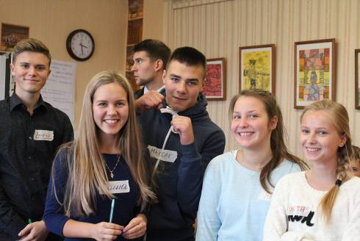
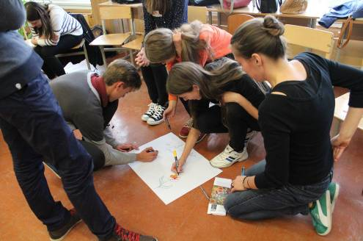
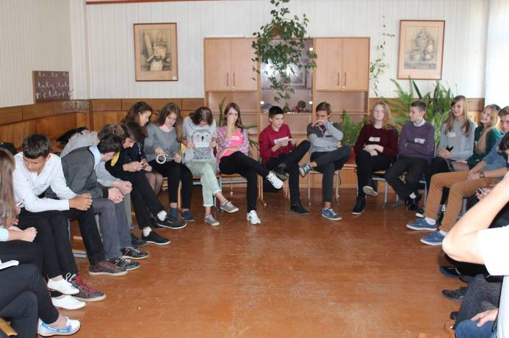

Slide 14
Акция «Здоровью зелёный свет»
Цели:
Мы хотим узнать, ценит ли молодёжь здоровье!
Мы хотим доказать тем, кто считает, что наша молодёжь ведёт нездоровый образ жизни, что это ЛОЖЬ!
Мы хотим поставить перед собой и вами цель – сделать здоровье нормой!
Организаторы: БрГУ имени А.С. Пушкина и воспитательный проект «Бацькі.BY: здаровая нацыя», Средняя школа №10 г. Бреста, Средняя школа №31 г. Бреста, Гимназия №6 г. Бреста
Брестское городское отделение общественной организации «Христианское содружество взрослых и молодых»
Петиция

